Slide 1
Итало Кальвино
«Если однажды зимней ночью путник...»

Slide 2
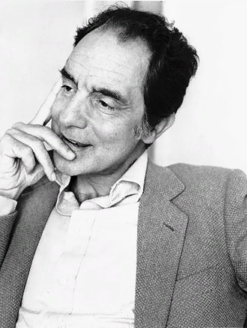
Итало Кальвино ( 15 октября 1923— 19 сентября 1985)

Slide 3
«Se una notte d'inverno un viaggiatore» « Если однажды зимней ночью путник»
Язык: итальянский
Роман впервые опубликован в 1979 году
В России опубликован в журнале «Иностранная литература» в 1994году. Перевод - Геннадий Киселев

Slide 4
«Мне пришла мысль написать роман, состоящий из одних первых глав. Героем может быть Читатель, которого постоянно прерывают. Читатель покупает новый роман А писателя Б. Экземпляр книги оказывается бракованным, и Читатель спотыкается на первой главе... Он идет в книжную лавку поменять книгу...
Весь роман можно написать от второго лица: ты, Читатель... Можно ввести в роман Читательницу, плутоватого переводчика, пожилого писателя, ведущего дневник вроде моего...»

Slide 5
Структура романа
1."Если однажды зимней ночью путник". Итало Кальвино.
2. «Неподалёку от хутора Мальборк». Автор —Тазио Базакбал.
3. «Над крутым косогором склонившись» Укко Ахти
4. «Не страшась ветра и головокружения». Вортс Вильянди.
5. «Смотрит вниз, где сгущается тьма». Роман Бертрана Вандервельде
6. «В сети перекрещённых линий» - роман Сайласа Флэннери
7. «В сети перепутанных линий» — роман Сайласа Флэннери в жанре триллера (возможно, подделка, произведённая в Японии).
8. «На лужайке, залитой лунным светом». Такакуми Икоки.
9. «Вкруг зияющей ямы». Автор — Калисто Бандера.
10. «Что ждет его в самом конце?». Роман ирканского писателя Анатолия Анатолина.

Slide 6
«Гермес Марана мечтал о литературе, целиком состоящей из апокрифов, ложных посылов, подделок и подлогов, мешанины и путаницы. Если бы этот замысел осуществился и постоянная неуверенность в личности пишущего не позволяла бы читателю с верой предаваться чтению <…>, возможно, внешне здание литературы ничуть бы не изменилось... но внутри, в основании, там, где определяются отношения читателя с текстом, кое-что изменилось бы навсегда»
«Гермес Марана представляется тебе неким змием-искусителем, запускающим ядовитое жало в райские кущи чтения»

Slide 7
Из дневника Флэннери:
«Мой слог, мой вкус, мои убеждения, моя самость, моя культура, мой жизненный опыт, мой склад души, мой дар, мои излюбленные приемы — все, что делает узнаваемым мое писание, мнится мне тесной клеткой… Единственная моя цель — передать на письме описуемое, ожидающее своего описания; рассказать то, о чем никто не рассказывает»

Slide 8
«Пожалуй, моя истинная книга и есть этот дневник. В нем я пытаюсь передать образ молодой особы, сидящей в шезлонге в разное время дня и при разном освещении.»

Slide 9
«Читая, ты должен отрешиться и одновременно сосредоточиться. Точь-в-точь как я сейчас…»
«Твое читательское внимание полностью обращено к этой женщине. Уже несколько страниц ты ходишь вокруг нее. Я, нет, автор ходит вокруг этого женского персонажа»

Slide 10
«Ты прочел страниц тридцать и постепенно втягиваешься в сюжет. В какой-то момент ты отмечаешь про себя: "Однако эта фраза кажется мне знакомой. Да что фраза, по-моему, я уже читал весь абзац". Все ясно: это сквозная тема; текст сплошь соткан из повторов, призванных передать текучесть времени. Такой читатель, как ты, чутко улавливает подобные тонкости. Ты изначально готов воспринять авторский замысел, от тебя ничего не ускользнет. <…> Погоди-погоди, проверь нумерацию страниц. Подумать только! <…> То, что ты принял за стилистическую изощренность автора, оказалось обычным типографским браком.»

Slide 11
Объект авторской иронии:
массовая литература
теория постмодернизма
литературный процесс

